Slide 1
АНГЛИЙСКАЯ ЖИВОПИСЬ. THE ENGLISH ART
Майорова Нина Сергеевна
преподаватель МХК
Носова Алла Владимировна
преподаватель иностранных языков
Государственное бюджетное профессиональное образовательное учреждение
«Самарский медицинский колледж им. Н. Ляпиной»
г. Самара
V Всероссийский фестиваль передового педагогического опыта
"Современные методы и приемы обучения"
апрель - май 2017 года

Slide 2
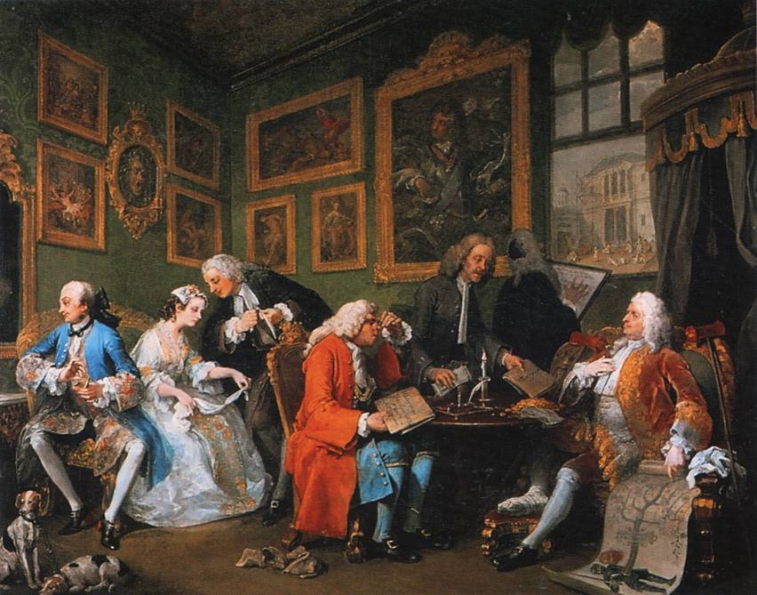
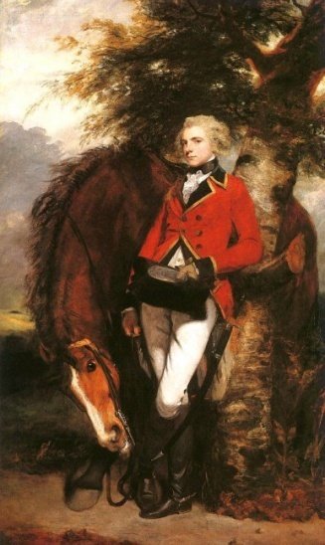
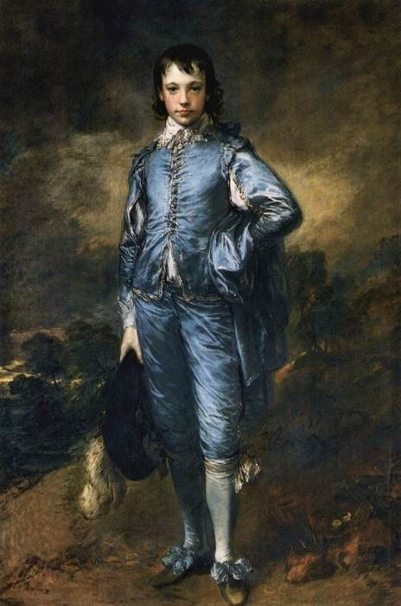
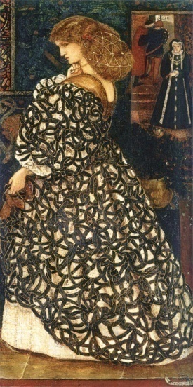
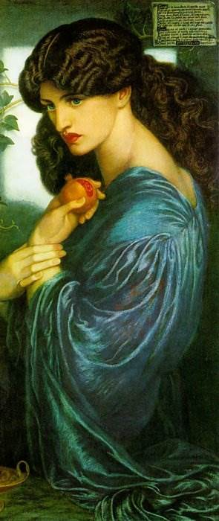
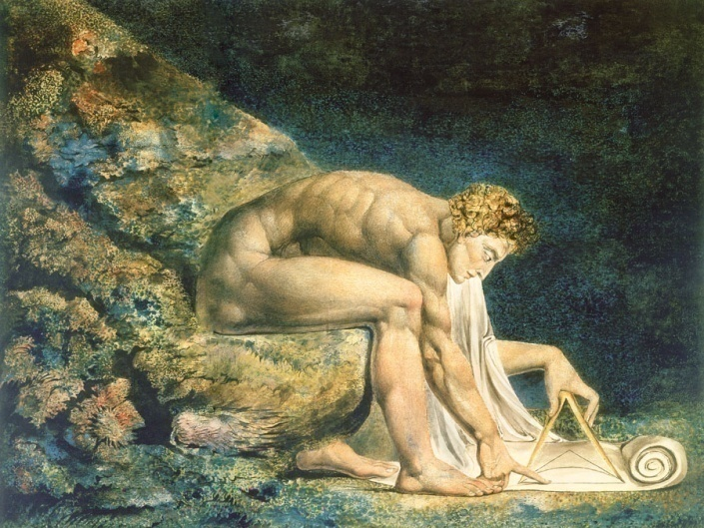
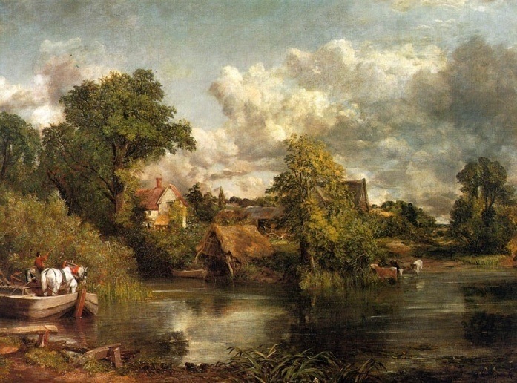
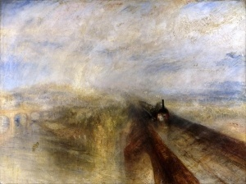
FINE ART

Slide 3
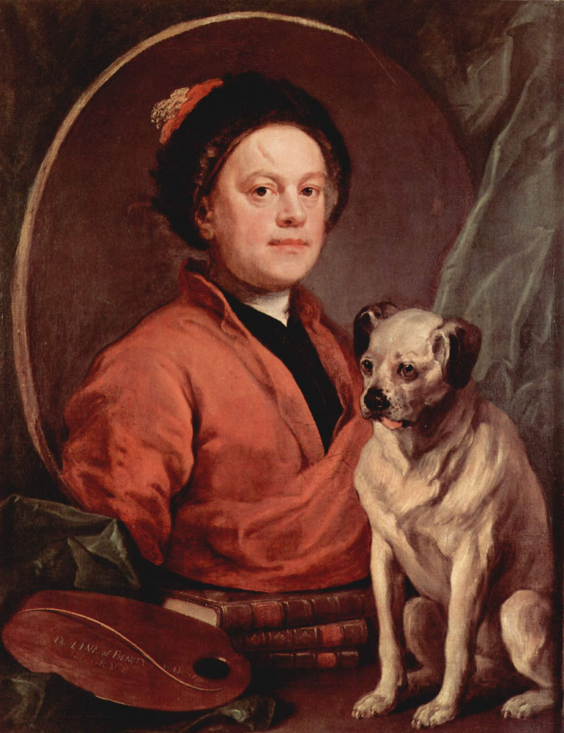
Уильям Хогарт. William Hogarth (1697-1764)
Автопортрет с собакой Трамп.1745

Slide 4
Серия «Модный брак» Картина №1. «Брачный контракт»

Slide 5
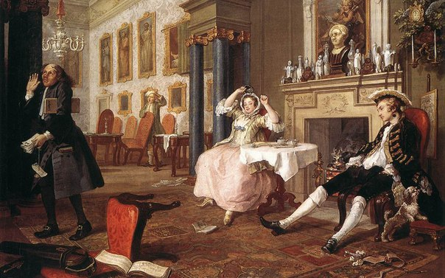
Серия «Модный брак» Картина №2. «Утро в доме молодых»

Slide 6
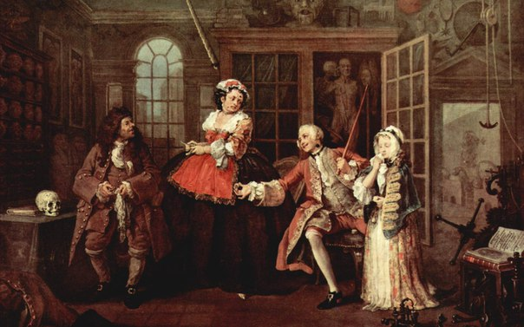
Серия «Модный брак» Картина №3. «Визит к шарлатану»

Slide 7
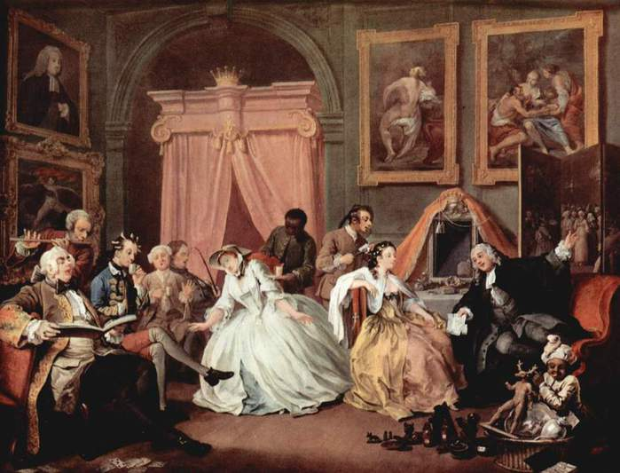
Серия «Модный брак» Картина №4. «Будуар графини»

Slide 8
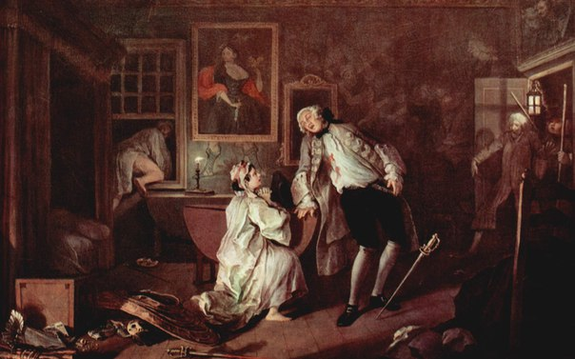
Серия «Модный брак» Картина №5. «Дуэль и смерть графа»

Slide 9
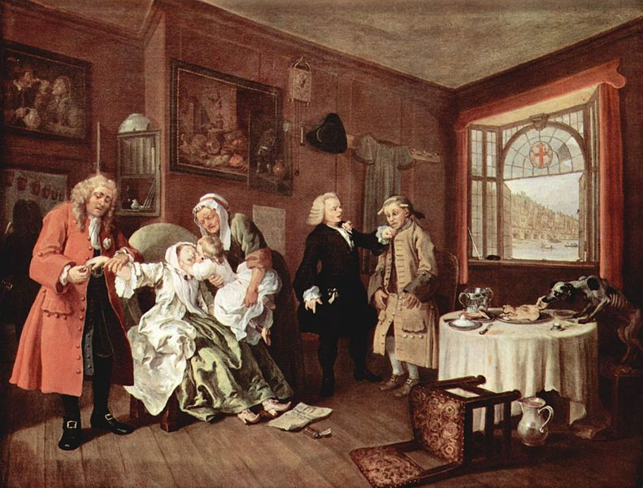
Серия «Модный брак» Картина №6. «Смерть графини»

Slide 10
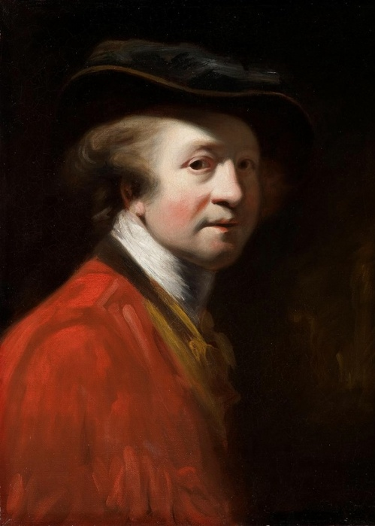
Джошуа Рейнолдс. Joshua Reynolds (1723-1792)lds
Автопортрет 1723

Slide 11
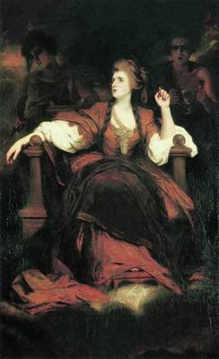
Джошуа Рейнолдс. Joshua Reynoldslds
Портрет полковника гренадеров Георга Кусмейкера. 1782
Портрет Сары Сиддонс в образе музы Трагедии. 1784

Slide 12
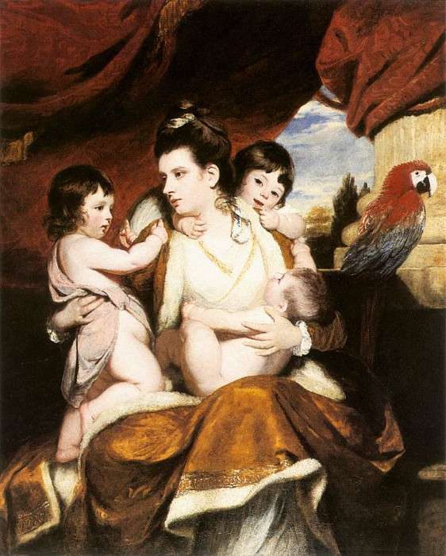
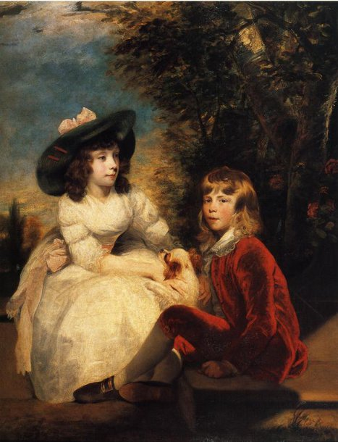
Джошуа Рейнолдс. Joshua Reynoldslds
Леди Кокберн с тремя сыновьями. 1773
Портрет детей Ангерстейн. 1782

Slide 13
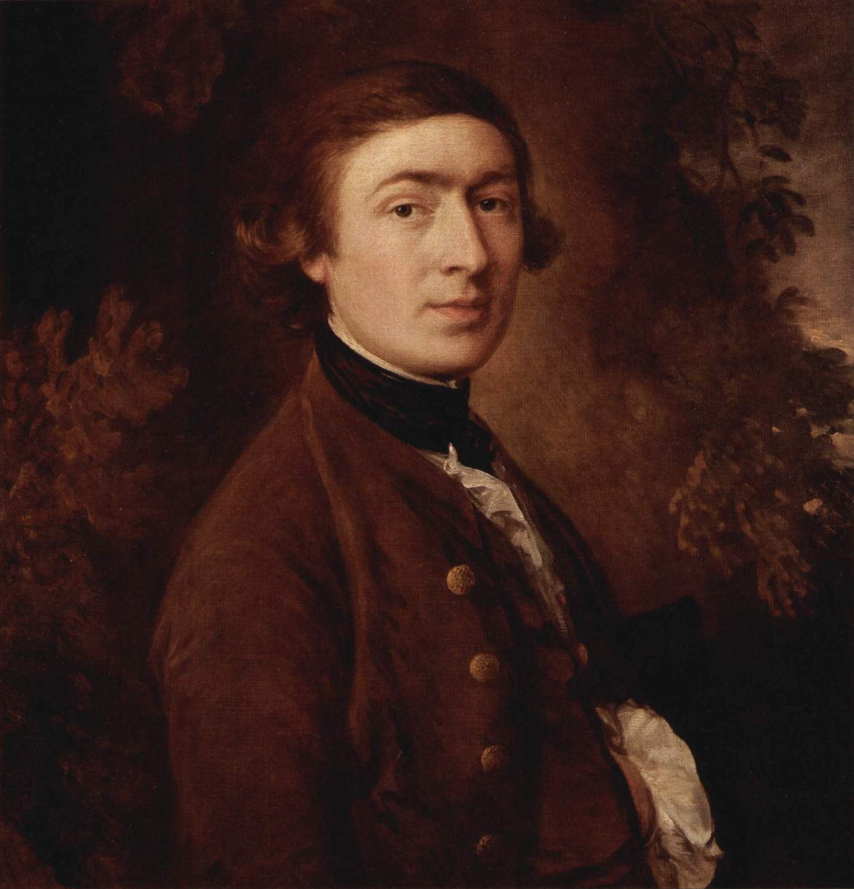
Томас Гейнсборо. Thomas Gainsborough (1727-1788)lds
Автопортрет. 1759

Slide 14
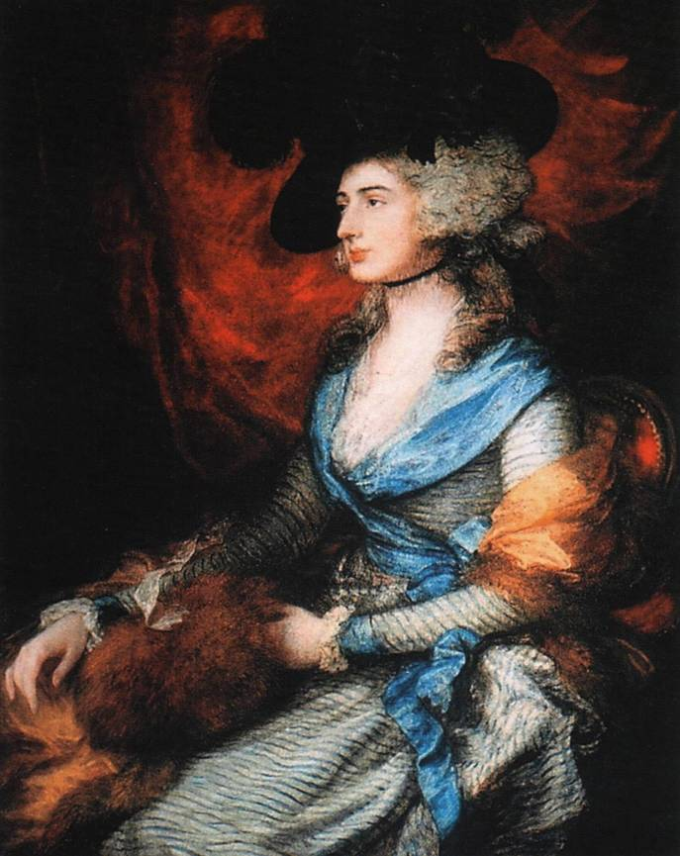
Томас Гейнсборо. Thomas Gainsborough
Портрет Джонатана Баттла. 1770
Портрет Сары Сиддонс. 1785

Slide 15
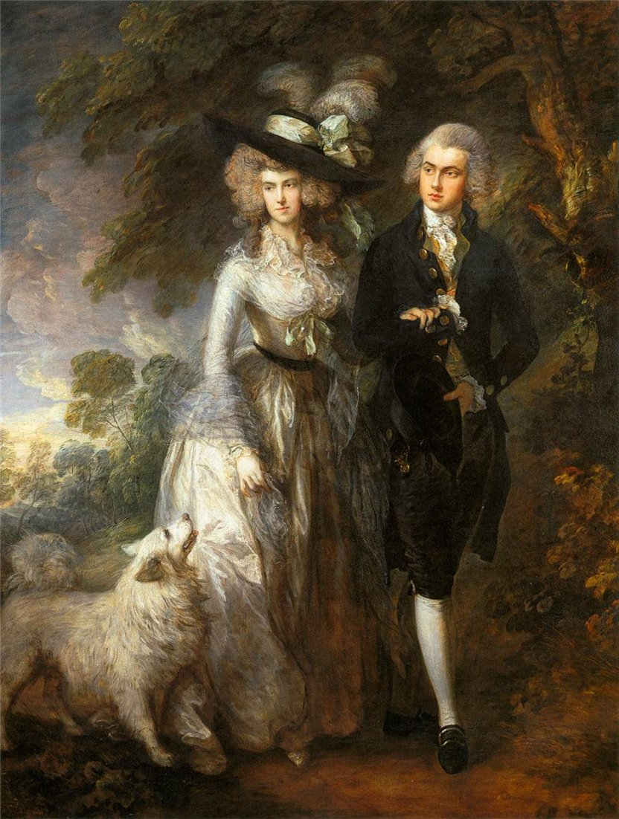
Томас Гейнсборо. Thomas Gainsborough
Утренняя прогулка.
1785

Slide 16
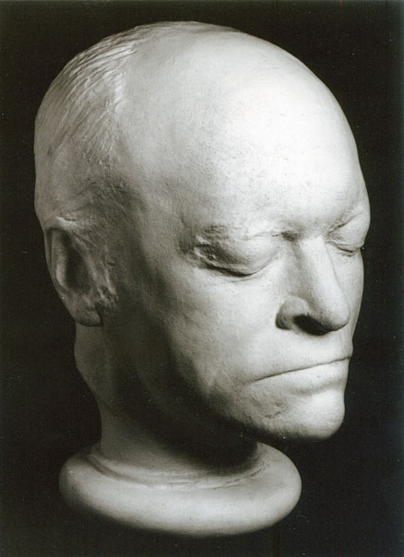
Увидеть мир в одной песчинке И Космос весь - в лесной травинке! Вместить в ладони бесконечность И в миге мимолетном вечность!
Уильям Блейк. William Blake
(1757-1827)
У. Блейк
Скульптурный портрет на основе прижизненной маски Уильяма Блейка. 1823

Slide 17
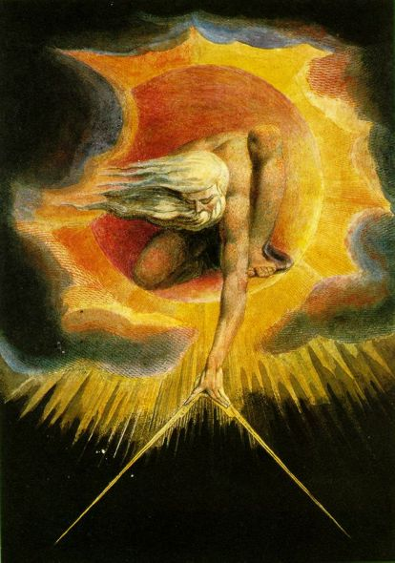
Уильям Блейк. William Blake
Ньютон. 1795
Творец вселенной. 1794

Slide 18
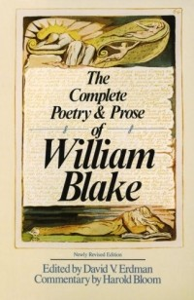
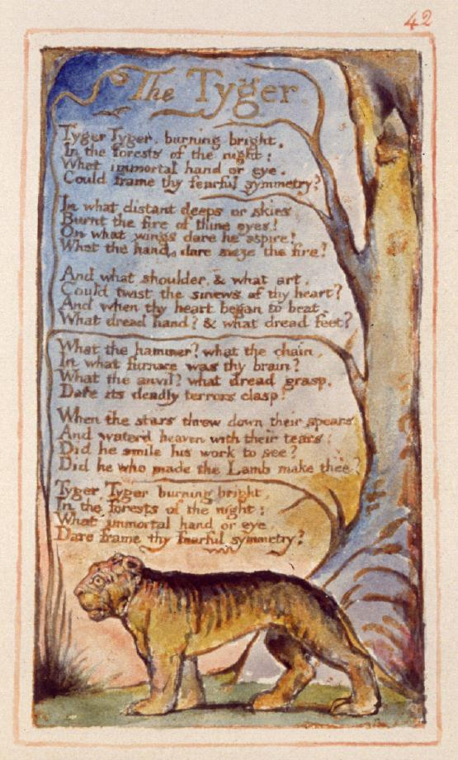
Уильям Блейк. William Blake

Slide 19
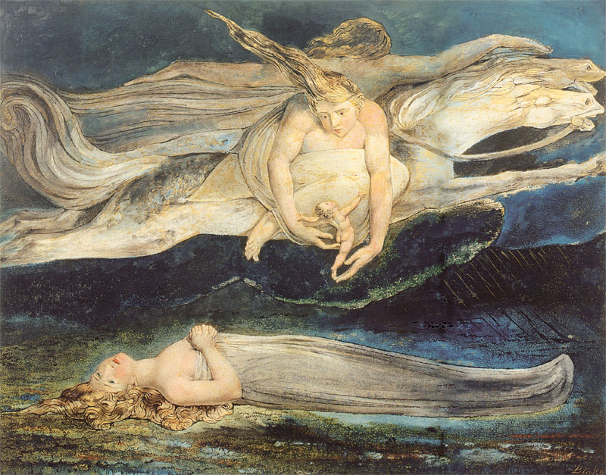
Уильям Блейк. William Blake
Жалость. Ок. 1795

Slide 20
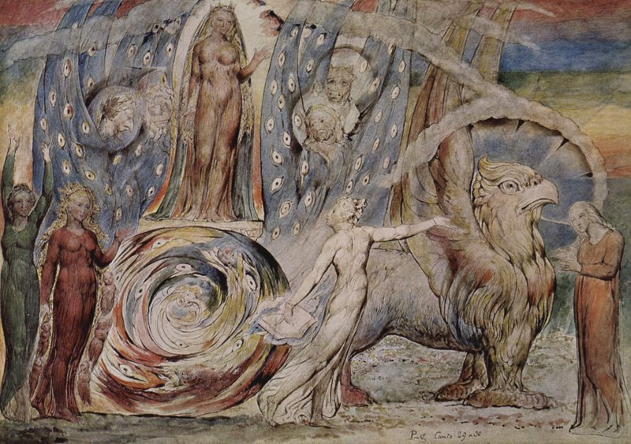
Уильям Блейк. William Blake
Беатриче на колеснице. 1824-1827

Slide 21
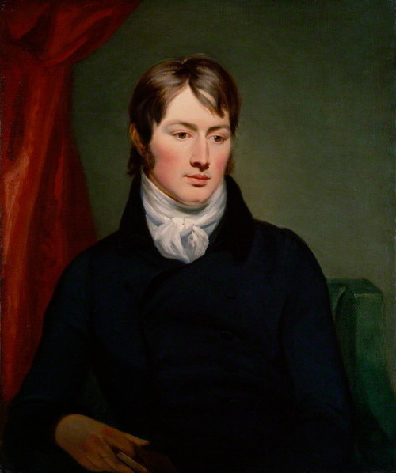
Джон Констебл. John Constable (1776-1837)
Рейнагл Р.Р. Портрет Джона Констебла

Slide 22
Джон Констебл. John Constable
Белая лошадь. 1819

Slide 23
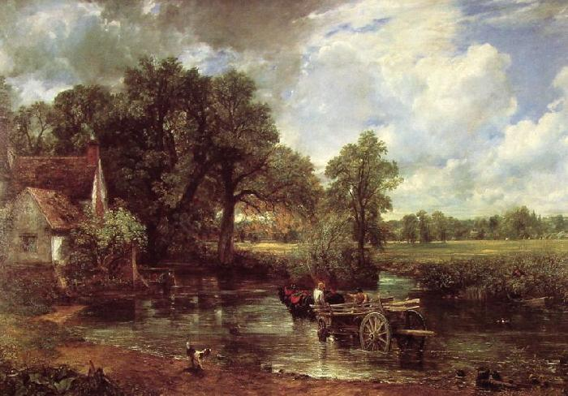
Джон Констебл. John Constable
Телега для сена. 1821

Slide 24
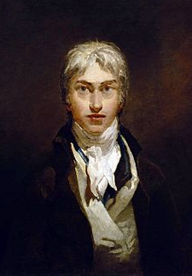
Уильям Тернер. William Turner (1775-1851)
Автопортрет 1799

Slide 25
Уильям Тернер. William Turner
Дождь, пар и скорость. Большая Западная железная дорога. 1844

Slide 26
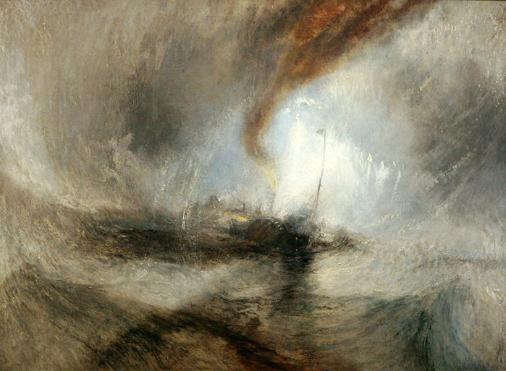
Уильям Тернер. William Turner
Вьюга. Пароход у входа в гавань. 1842

Slide 27
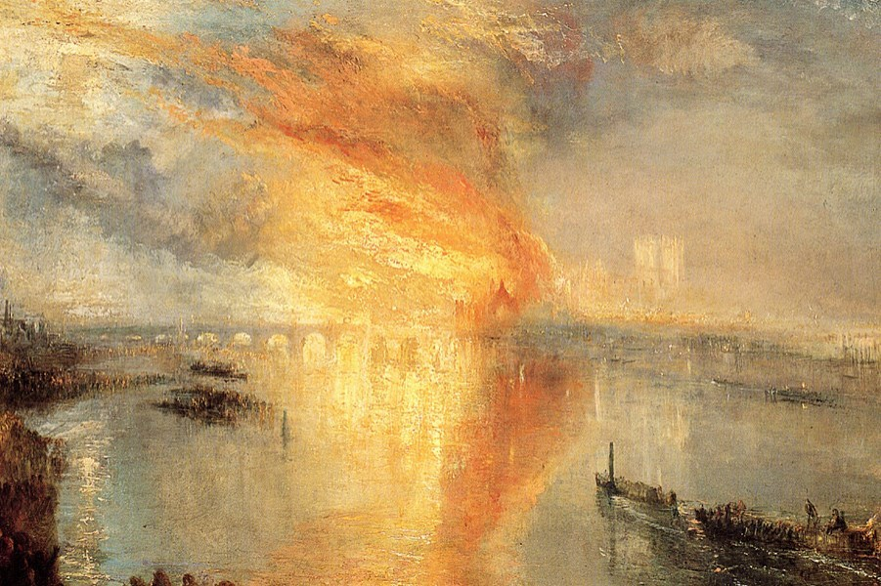
Уильям Тернер. William Turner
Пожар Парламента, 16 октября 1834 г. 1835

Slide 28
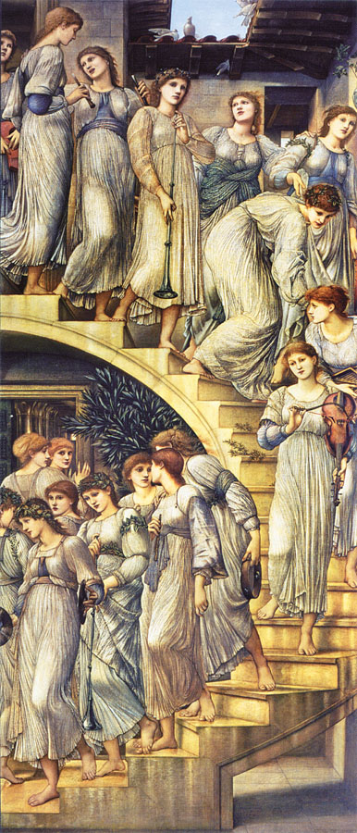
Прерафаэлиты. PreRaphaelite Brotherhood
Данте Габриэль Россетти
Уильям Холман Хант
Джон Эверетт Миллес
Мэдокс Браун
Эдвард Бёрн-Джонс
Уильям Моррис и др.
Э. Бёрн-Джонс. Золотая лестница. 1880

Slide 29
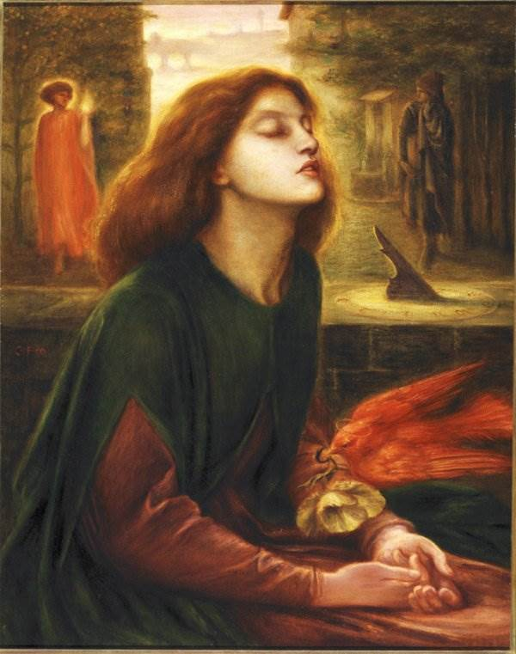
Данте Габриэль Россетти. Dante Gabriel Rossetti
Святая Беатрис. Beata Beatrix. 1864-1870

Slide 30
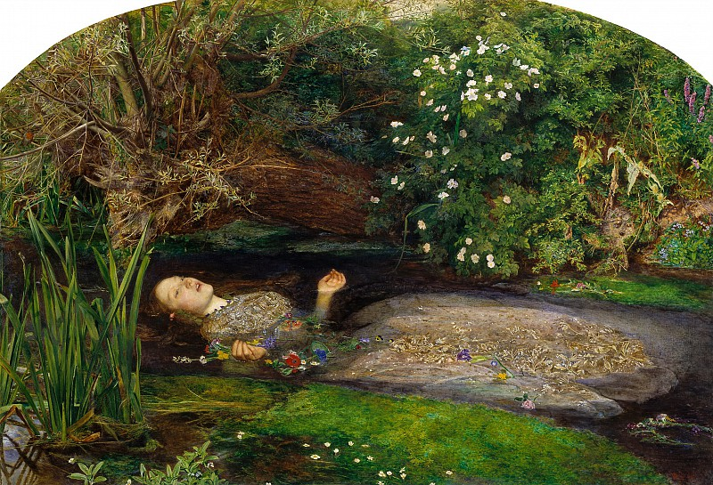
Джон Эверетт Миллес. John Everett Millais
Офелия. 1851-1852

Slide 31
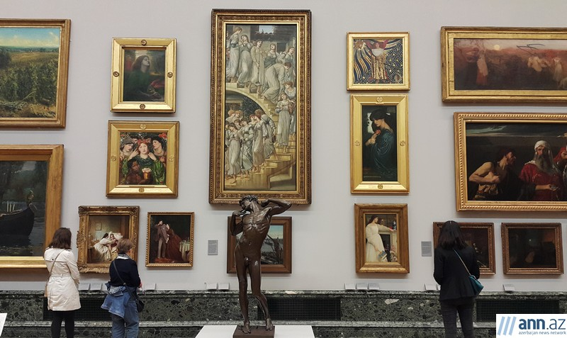
Как понимать искусство
Британская галерея Тейт в Лондоне. Tate Britain

Slide 32
THE END

